Slide 1
OurEDA 2024年春季答辩 方向：WEB
答辩人：胡骏阳 20232241177 15942630128
答辩时间：

Slide 2
题目要求
题目基本要求：做一个wordle游戏，系统会通过变色来判断字母的信息。判定为绿色的表明这个字母是包含于这个单词的且对应位置正确；判定为黄色的表明这个字母是包含于这个单词的但对应位置错误；判定为灰色的表明这个字母不包含于这个单词。
补充功能：加入了计分板，做错一次扣一分，做对一次加两分。
加入restart的按键，方便玩家重新开始本次游戏，会在游戏中途隐藏，游戏结束会显示
同时监听键盘和鼠标，方便使用

Slide 3
设计思路
思路：1.创建页面；方格，键盘按键；借助css对页面和按键进行优化；设计了渐变背景
2.js（1）首先通过generateRandomAnswer(）获取本次答案
（2）初始化界面：调用initialize();
（3）设立事件监听器监听每个按键并调动对应的函数：当点击键盘的按键时，调用start_click()函数，对按下的按钮处理：例如按下enter……（详细调用和步骤在handle_ answer函数中）
（4）用户按下enter提交后先用isValidGuess函数判断是否合法，合法后再调用calculateColorSequence函数检查，并且完成变色。
（5）监听restart按键，按下后调用初始化函数initialize函数，再遍历所有空格，清除字符和颜色，重新调用generateRandomAnswer(）函数获取新的答案。
（6）创建计分板的div，根据calculateColorSequence函数完成分数的变化
思路
对Js中所有问题的思考

Slide 4
具体实现----事件监听
事件的监听----解决同时监听鼠标与键盘时出现的问题
以wordle为例，当我试图给一个元素设立两个监听事件，会出现多余字符输入的问题，即试图给页面上的键盘按键同时监听键盘和鼠标时出现的问题：buttonElement.addEventListener(‘click’, function() 和 document.addEventListener(‘keydown’, function(event)。
解决：资料：Click事件：javascript 高级程序设计上面在介绍 click 的事件时有这么一句：click：在用户单击主鼠标按钮或者按下回车键的时候触发。 因此猜测：而当我监听键盘后并按下enter提交之后，同时触发了click。导致最后多出来的字符就是鼠标点击的最后一个字母
查阅资料得知：click 事件 在 keydown 和 keypress 之后被执行，因此应该可以得出结论是enter触发了click导致字符多出。
解决思路：寻找一个不会被enter触发的点击事件的监听------查阅资料：单独的事件mouseup只能被鼠标抬起触发并且enter键不能触发

Slide 5
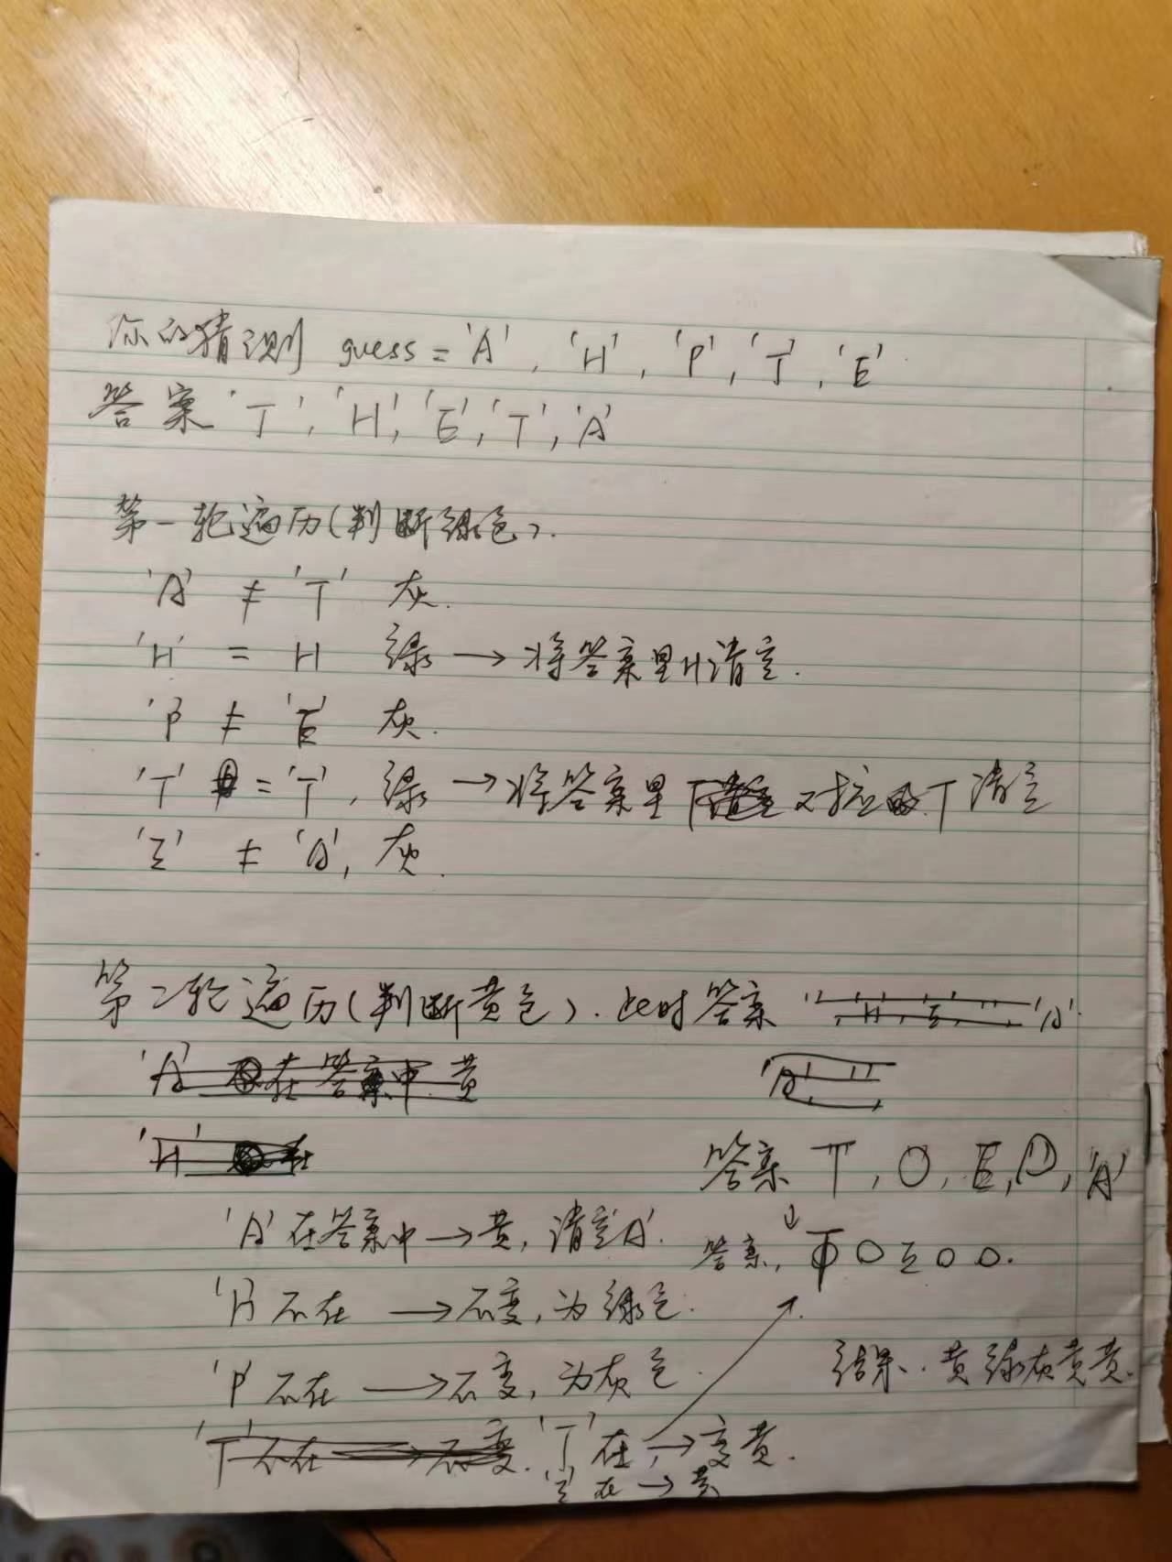
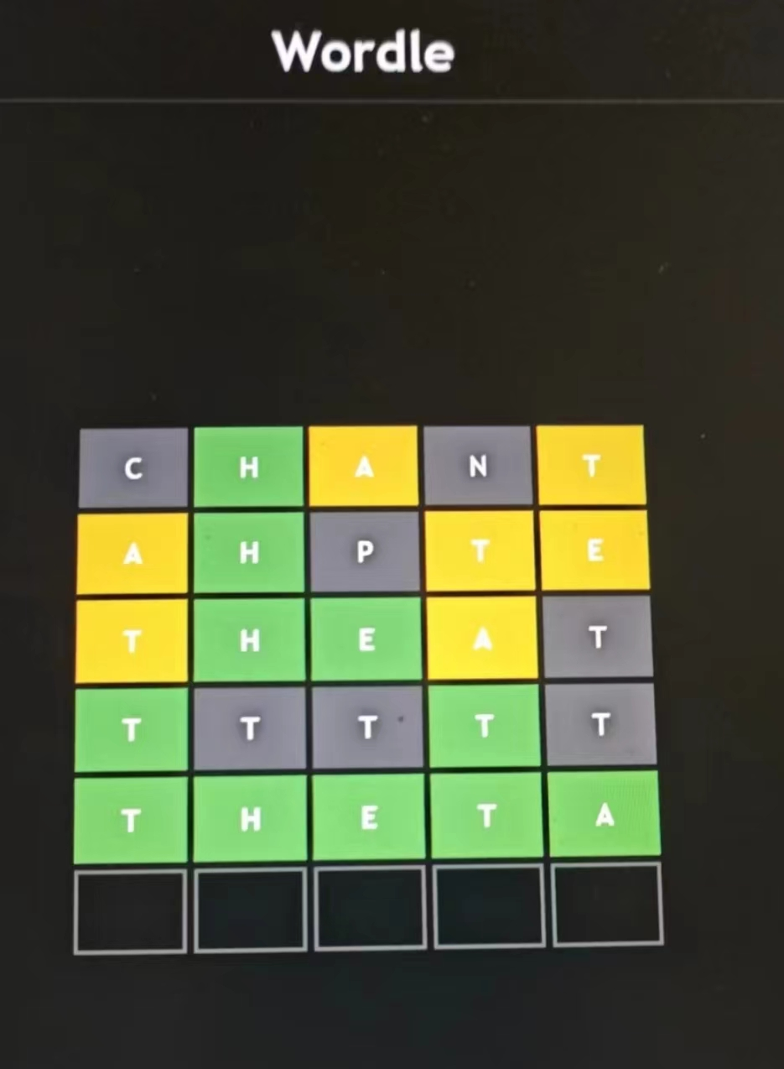
具体实现----颜色判断函数
Calculate_Color_Sequence函数
分析

Slide 6
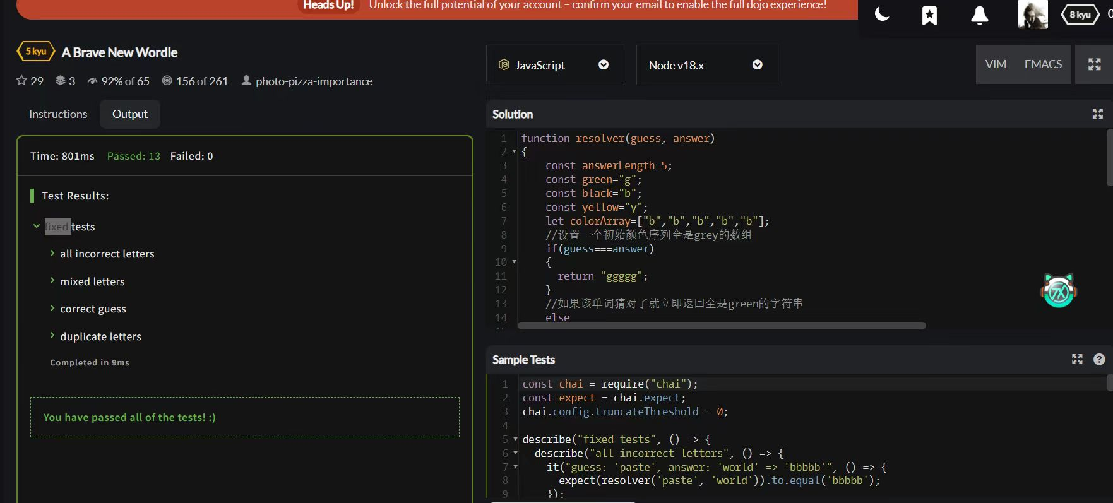
具体实现
分析得知黄色判断出了问题，会把之前判断为绿色的会被黄色覆盖，所以要加一个判断语句 MindMap
即 colorArray[i]!==green，来不修改之前已经判断为绿色的字母

Slide 7
具体实现----restart
Restart按键实现
思路：清空除计分板之外的所有显示----> 初始化部分全局变量remove(‘green-overlay’, ‘yellow-overlay’, ‘grey-overlay’, ‘flip’) ----->调用三个函数
clearTilesDisplay(), clearMessageDisplay(), clearKeyboardColor()
分别来清空方块显示，清空消息显示，清空键盘颜色
实现： const restartButton = document.getElementById(‘restart’);restartButton.addEventListener(‘click’, restartGame);来监听restart按键并且调用restartgame函数， restartgame函数中调用initializeclearTilesDisplay(),clearMessageDisplay(), clearKeyboardColor()
四个函数来达到目的

Slide 8
具体实现----计分板
start_click函数
用户点击的按键分为四类：restart按键，enter按键，<<按键，以及输入的字母按键。
思路：监听所有按键，按下字母按键，调用 addLetter函数；按下<<按键，调用deleteLetter函数；按下enter按键，调用
handleAnswer函数；按下restart按键调用restartGame函数
计分板
在html上创建一个计分板的div，let oScore = document.getElementsByClassName(‘score’)[0];获取类名之后再根据用户回答的正确与否加分或者减分

Slide 9
完成情况总结
总工程代码行数：2602行（包括注释和复制json内容）
个人编写有效代码：454行左右
学期计划
尝试解决无法访问json文件的问题
学习一些算法方面的知识
深入学习python等语言

Slide 10
谢谢OurEDA各位学长
Notes:
在幻灯片放映模式下，选择箭头访问相应链接。

